Slide 1
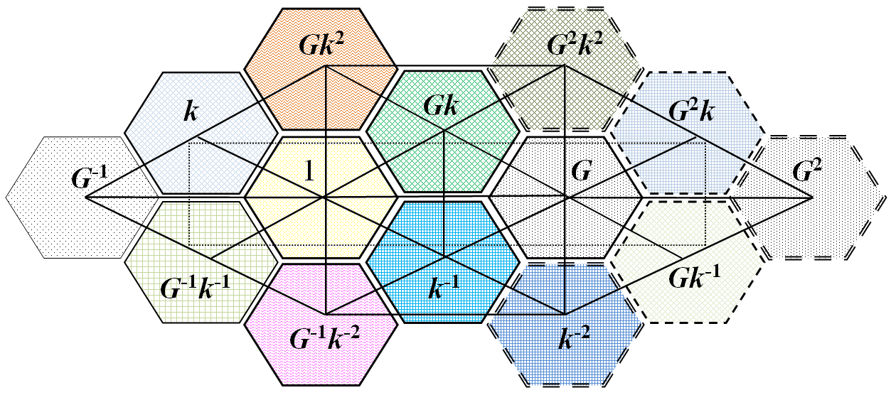


Slide 4
G0K0

Slide 5
G0K-1

Slide 6
G1K2

Slide 7
G-1K-2

Slide 8
G-1K-1

Slide 9
G1K1

Slide 10
G0K0

Slide 11
G0K0

Slide 12
G0K0

Slide 13
G0K0

Slide 14
G0K0

Slide 15
G0K0

Slide 16
G0K0

Slide 17
G0K0

